Slide 1
软件所智能软件中心PLCT实验室 王鹏 实习生
2020//02/19

Slide 2
目 录
01 llvm-mc介绍
02 RISCV后端介绍

Slide 3
01 llvm-mc介绍
llvm-mc 一个通用的可定制的编译器驱动
The llvm-mc tool, 称为 "LLVM machine code playground", 用于测试目标MC实施的组件。 该工具完成的主要任务是汇编一个.s文件（通过-assemble命令），反汇编字节串（-disassemble）以及显示指令及其内部表示的编码（-show-encoding和-show -inst）。
llvm-mc 能够支持大多数的机器架构，包括 x86, x86-64, ARM, ARM64，RISCV 以及大部分的 MIPS 架构等。

Slide 4
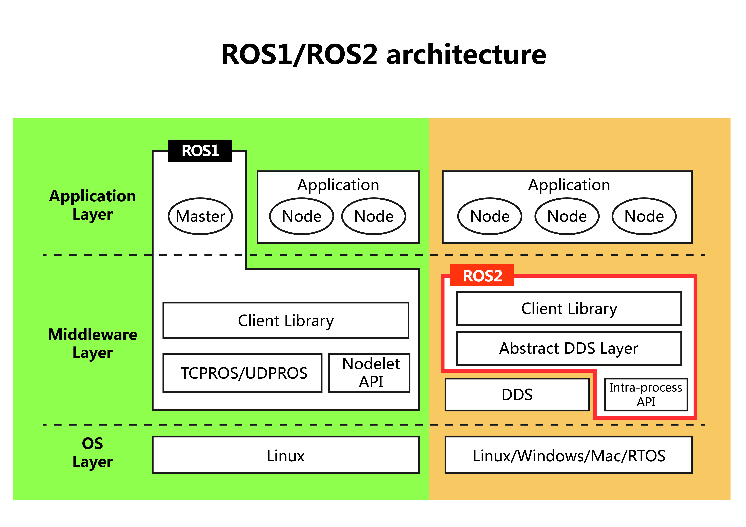
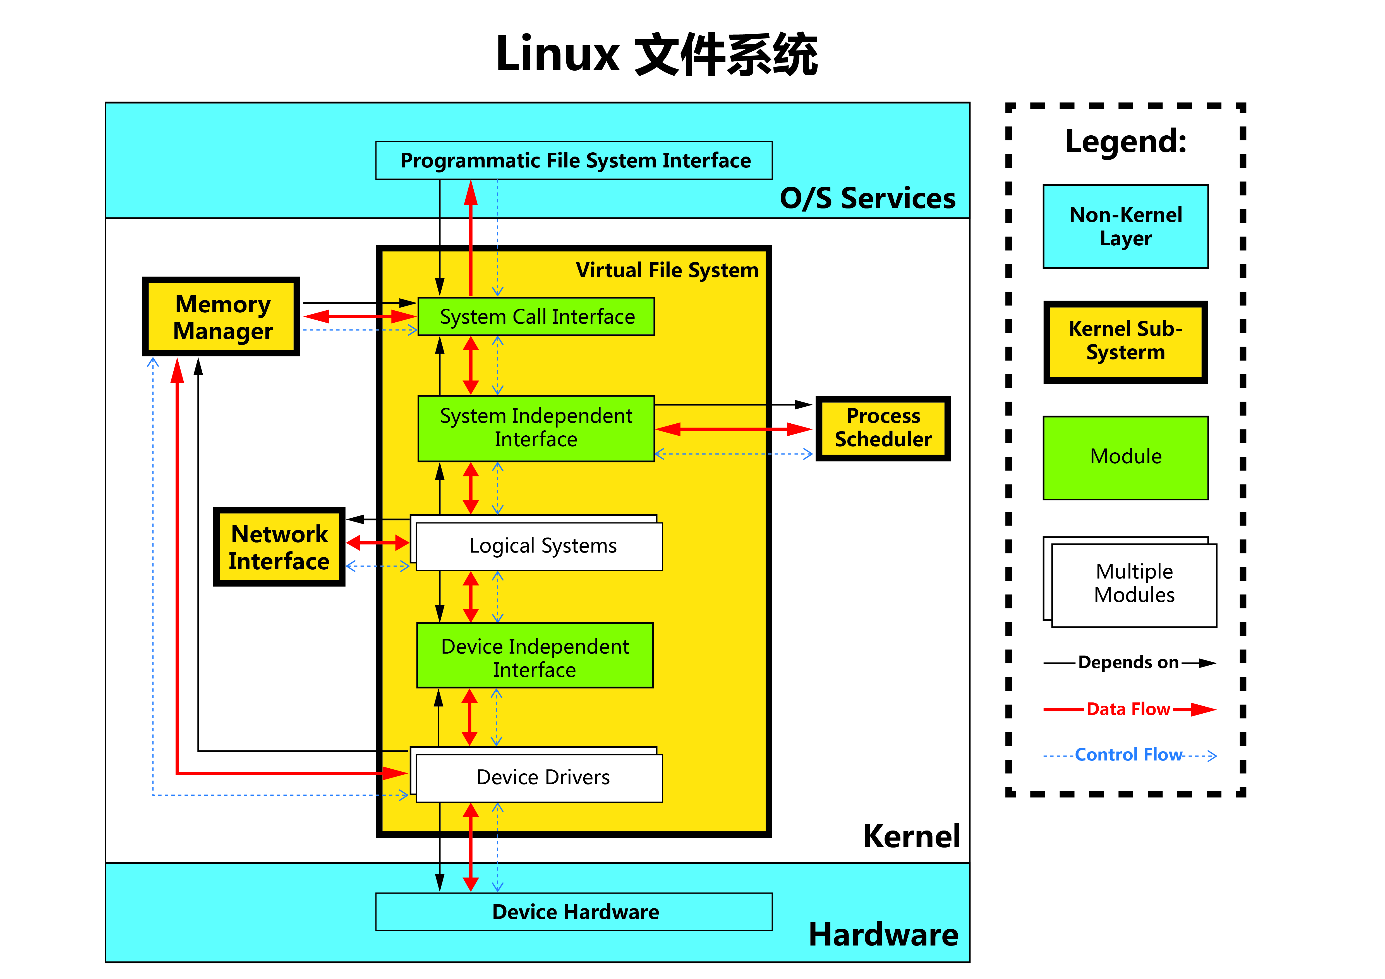
配图1：Linux文件系统示意
配图2：ROS系统示意

Slide 5
谢 谢
欢迎交流合作
2019/02/25

